Slide 1


E 조 가충호
권옥경 김세종
이종상 최상경

Slide 2

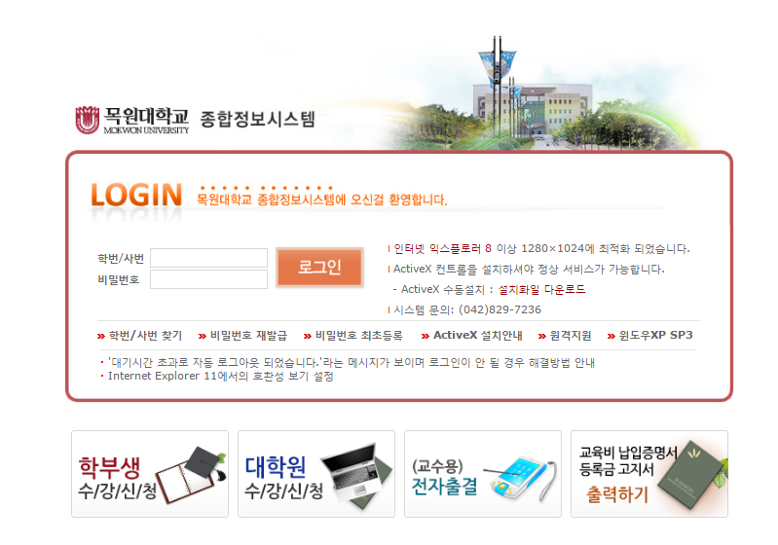
01
Concept
- GroupWare
Notes:
그룹 작업을 지원하기 위한 컴퓨터 시스템의 약칭. 협의의 의미로는 그룹 작업의 지원을 가능하게 하는 소프트웨어를 일컫는다

Slide 3
02
Structure
Student
Login

Slide 4
02
Structure
Professor
Login

Slide 5
02
Structure
Admin
Login

Slide 6
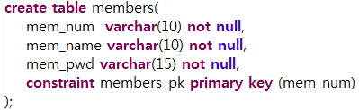
02
Structure
- Main
Mem_num | Mem_name | Mem_pwd
110001 | 가충호 | 1234
… | … | …

Slide 7
02
Structure
Table
Login
MEMBERS
Mem_num Mem_name Mem_pwd
STUDENTS
Stu_num Stu_name Stu_state Stu_birthday ………
EMPLOYEE
Stu_num Stu_name Stu_state Stu_birthday ………

Slide 8
SUNGJUK
Stu_num Sub_code Sj_year Sj_term Sub_time Sub_grade ........
02
Structure
Table
DATA
SUBJECT
Sub_code Sub_name Sub_hakjum Emp_name Sub_time
SUB_DETAIL
Sub_code Sub_name Sub_hakjum Lec_purpose Lec_detail Lec_exam
JANGHAK
Stu_num Jh_year Jh_term Jh_name Money_su Money_ip

Slide 9
CHANGEMAJOR
Sub_code Sub_name Sub_hakjum Emp_name Sub_time
02
Structure
Table
DATA
PICKSUBJECT
Stu_num Sub_code Sub_hakjum Emp_name Sub_name
ABSENCERETURN
Stu_num Stu_name Return_semester Absence
PICKSEASON
Stu_num Sub_code Sub_hakjum Emp_name Sub_name

Slide 10
홈페이지 이동 !!!!!!
클릭클릭클릭클릭

Slide 11
진행 상황

Slide 12
진행 상황

Slide 13
진행 계획
토 | 일 | 월 | 화 | 수 | 목 | 금
미완성페이지
 | Refactoring |  |  |  |  | 발
 |  | 디자인 작업(CSS) |  |  |  | 표
 |  |  |  |  | 최종 완성

Slide 14
감사합니다.

Slide 15
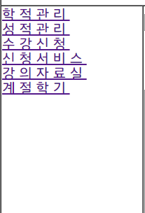
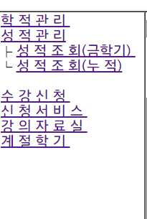
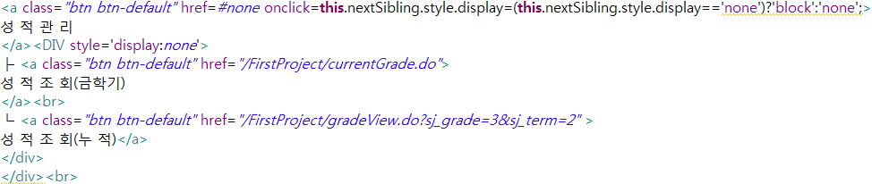
03
Detail
Left
(module)
- 상위메뉴와 하위메뉴
분리 (JavaScript)

Slide 16
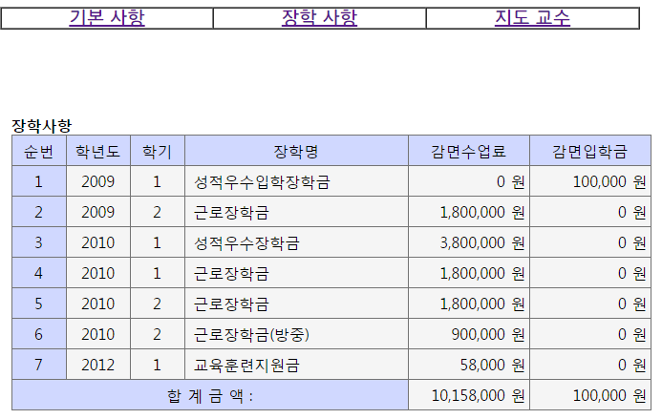
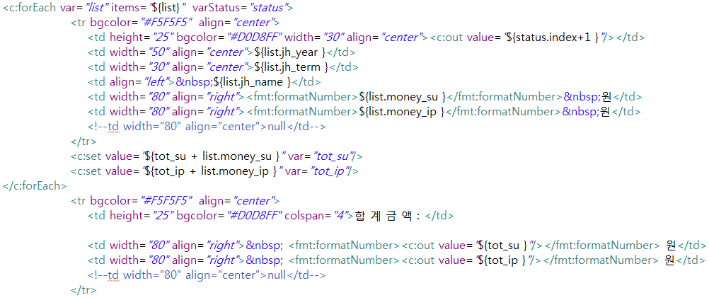
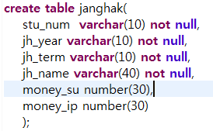
03
Detail
Left
(module)

Slide 17
03
Detail
Left
(module)
- 상위메뉴와 하위메뉴
분리 (JavaScript)

Slide 18
03
Detail
Left
(module)
- 상위메뉴와 하위메뉴
분리 (JavaScript)

Slide 19
03
Detail
Left
(module)
- 상위메뉴와 하위메뉴
분리 (JavaScript)

Slide 20
03
Detail
Left
(module)
- 상위메뉴와 하위메뉴
분리 (JavaScript)

Slide 21
03
Detail
Left
(module)
- 상위메뉴와 하위메뉴
분리 (JavaScript)

Slide 22
03
Detail
Left
(module)
- 상위메뉴와 하위메뉴
분리 (JavaScript)

